Slide 1
Esc. Herminia García de Cintrón
Urb. Glennview Gardens
Ponce, Puerto Rico
Internado de Reciclaje y Composta: Go Green PR
Ramón Santos Ruiz
Nannette Morales Marietti
Rachel Maldonado Santiago
Dayane C. Torres Fornes
Israel Rivera Guzman

Slide 2

Introducción
Esta escuela elemental, cuenta con una matrícula de 500 estudiantes. De los cuales se llegaron a impactar alrededor de 100 estudiantes en el Internado.
La población estudiantil experimental se concentro en estudiantes de 5to y 6to grado.

Slide 3
Continuación
La maestra de apoyo, lo fue la Sra. Fernández.
La conformación del salón esta hecha para el trabajo colaborativo, teniendo mesas de trabajo.
Esta escuela cuenta con unas facilidades excepcionales para trabajar en el patio exterior de manera segura para el estudiante.

Slide 4
Objetivos
Brindar talleres de reciclaje, manejo sustentable, composta y vermicomposta.
Crear centro de acopio para plásticos, papeles y aluminio.
Con ayuda de fondos federales, construir un vivero, para innovar tareas en la escuela.
Elaborar compostera revuelta.
Orientar a la comunidad con el fin de convertirla eco-amigable.

Slide 5
Logros
Todos los estudiantes se familiarizaron con el propósito del Internado. Se comprometieron a seguir reciclando y a consumir en menos cantidad.
Cada uno de los talleres brindados a los estudiantes fue de gran éxito.
La Escuela se sumó a un programa de reciclaje municipal: “Bandera Verde”. Usando contenedores como modelo de arte reciclable.

Slide 6
Continuación
Los estudiantes pudieron realizar de forma práctica la composta orgánica.
Aunque no se contempló en los objetivos; se orientó a la escuela más cercana del área, para llegar a futuros acuerdos, referentes a talleres, charlas y trabajos de sustentabilidad, etc.
Se estableció un vínculo fuerte para continuar este proyecto con el apoyo del director y la maestra, ya que quedaron complacidos con la labor realizada.

Slide 7

Retos
Convertirnos en personas de ejemplo para los estudiantes de la escuela elemental.
Inspirar a otros para continuar la labor en la escuela y en la comunidad.
Poder enseñar a los estudiantes la complejidad de los procesos biológicos de la composta.
Mantener el entusiasmo de los estudiantes durante todo un semestre.

Slide 8

Recomendaciones
Educar y capacitar a la ciudadanía sobre el manejo de la basura.
Exhortar a todas las personas a que promuevan esta iniciativa.
Implementar los talleres en más escuelas.

Slide 9
Planes futuros
Continuidad con el centro de acopio.
Continuidad del vivero con fondos federales.

Slide 10
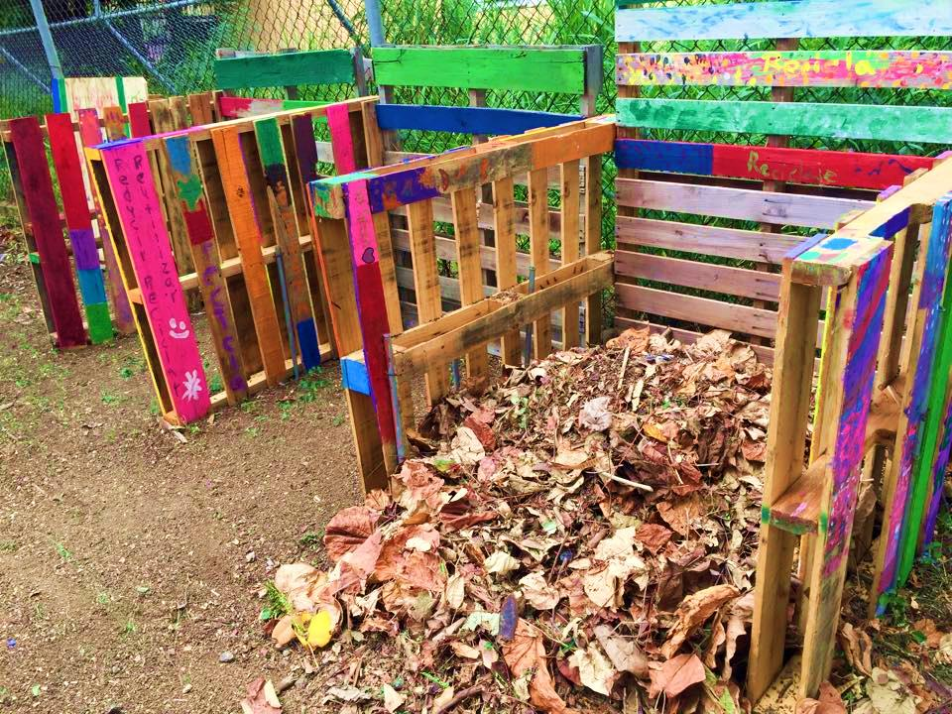
Fotos:
Compostera

Slide 11
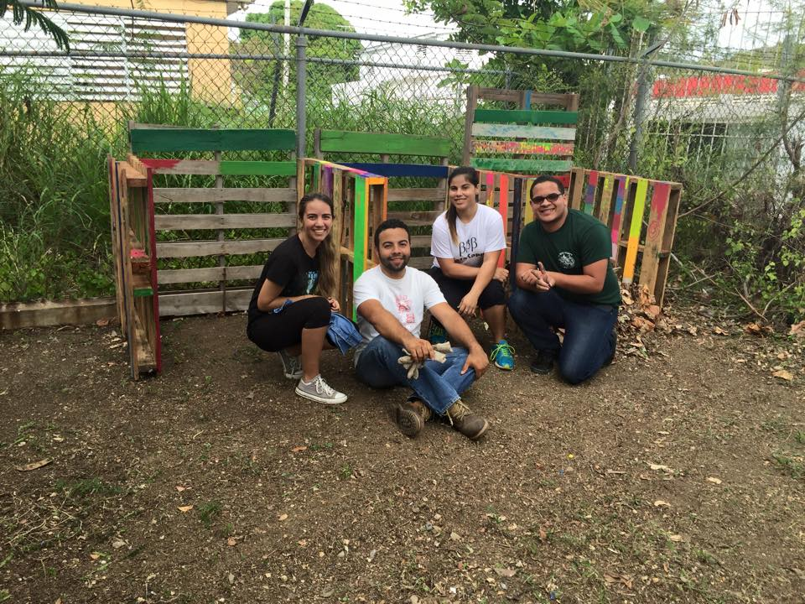
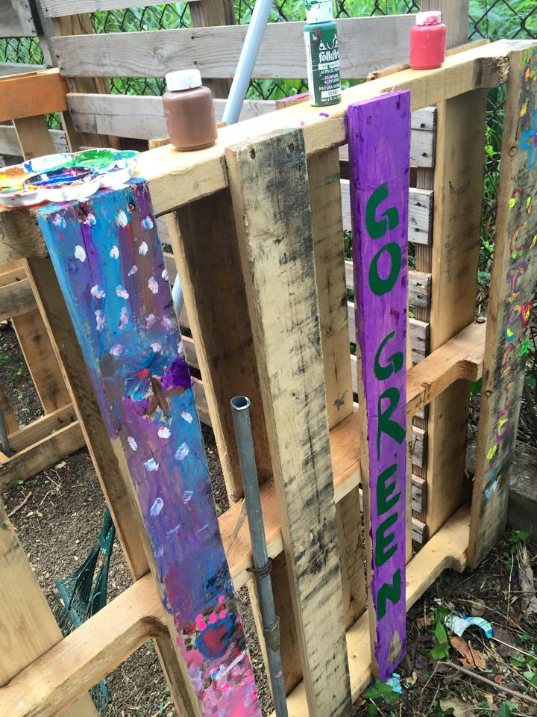

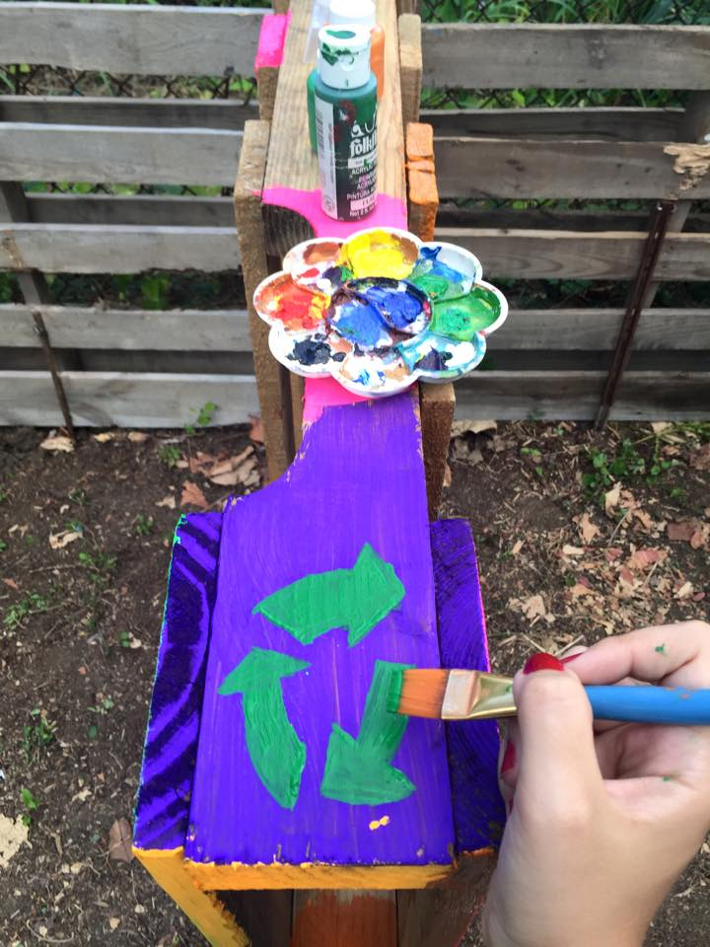
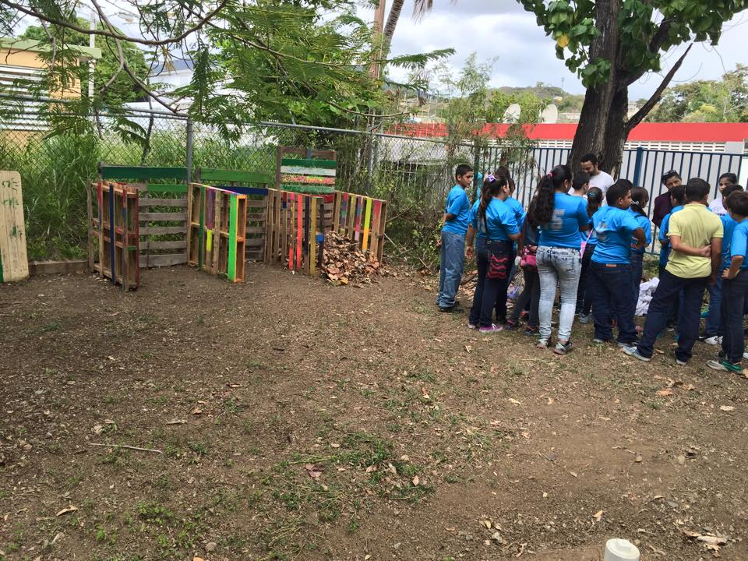

Slide 12
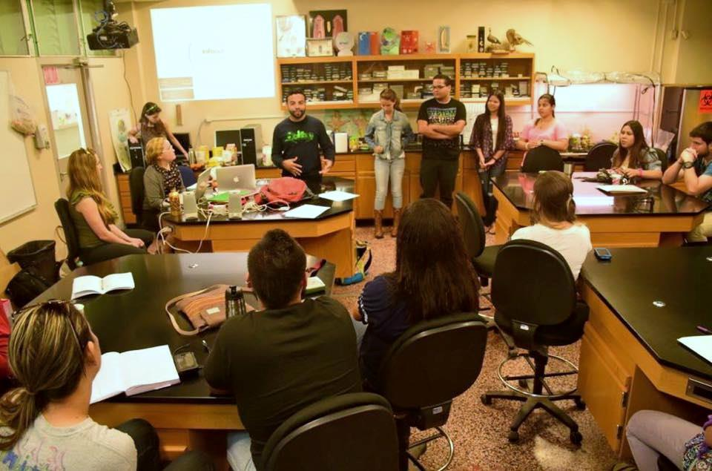
Fotos:
Talleres/Reunión

Slide 13
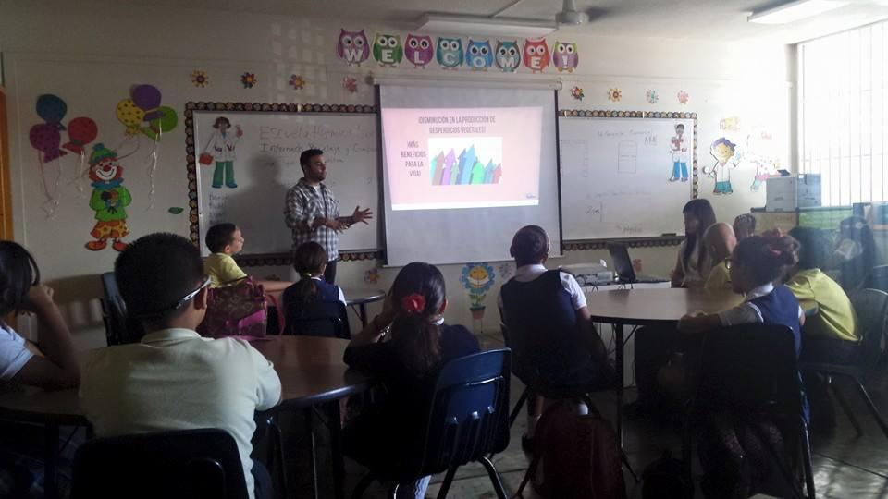
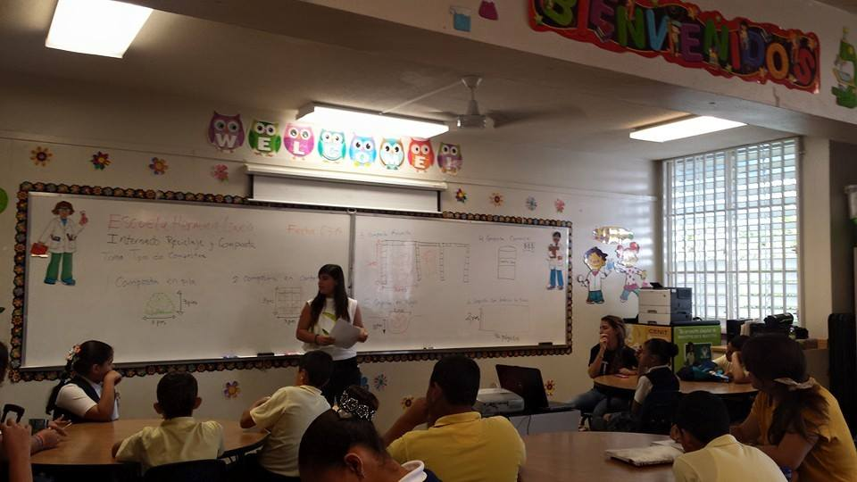
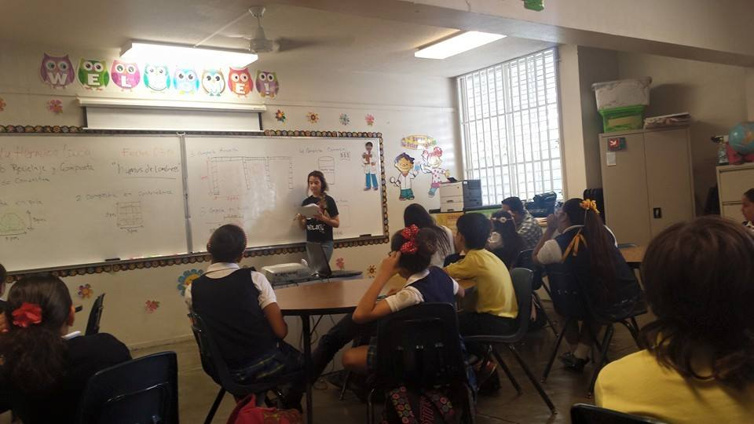
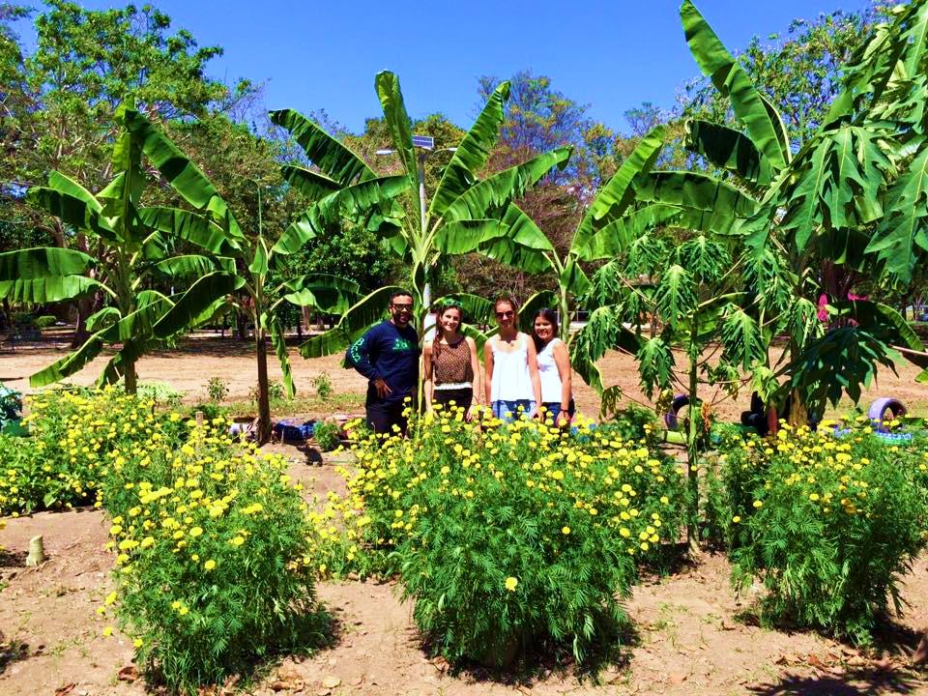
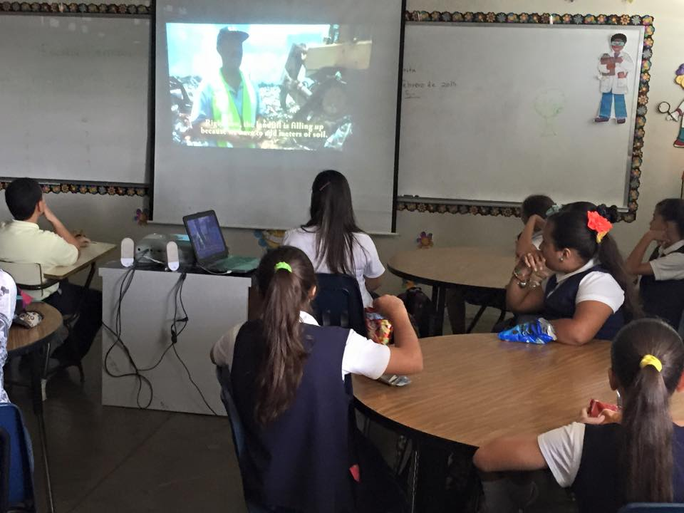
Talleres y Visita de Syracuse University

Slide 14
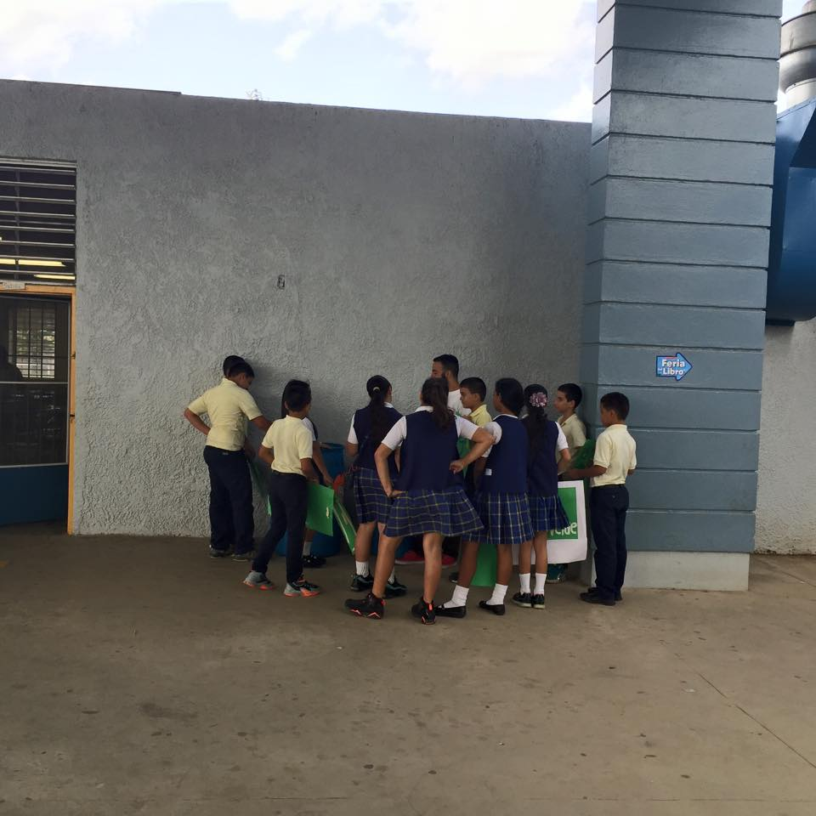
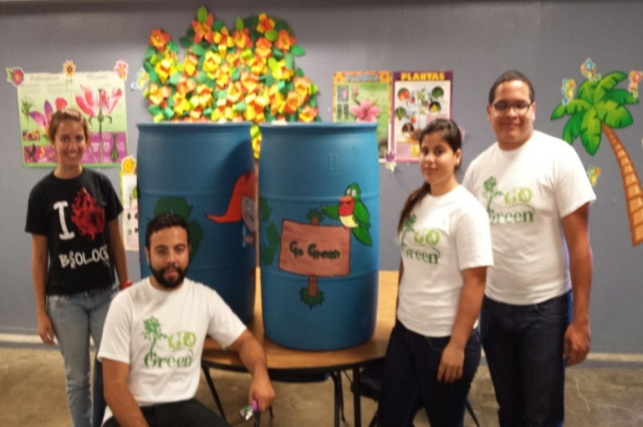
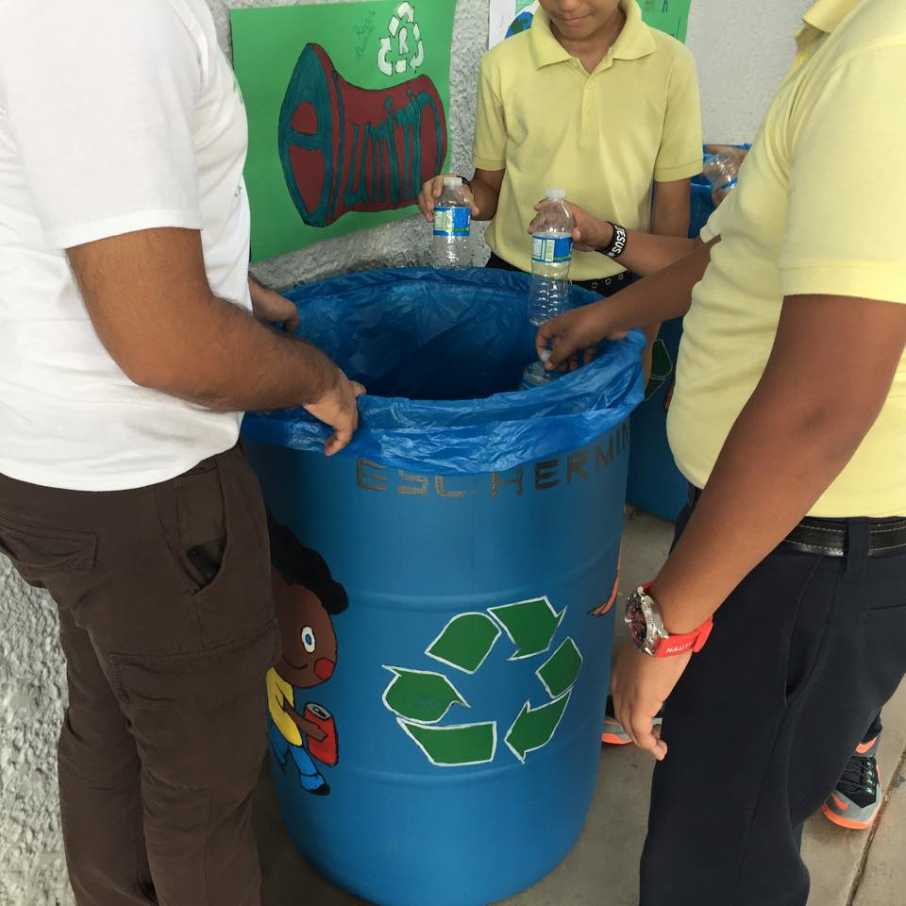
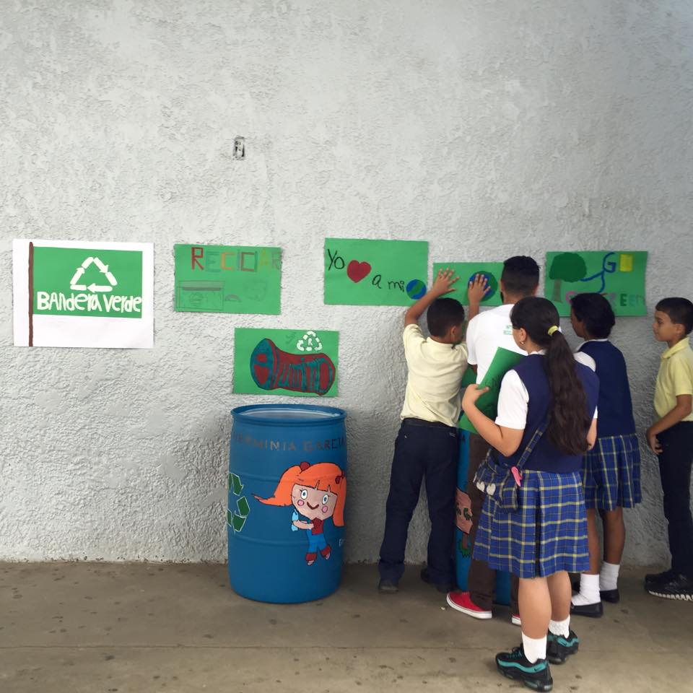
Contenedores y Centro de Acopio

Slide 15

GRACIAS POR SU ATENCION

